Slide 1
BÀI 4
TIN HỌC TRONG PHÁT TRIỂN KINH TẾ - XÃ HỘI

Slide 2
Em hãy nêu một ví dụ minh họa về đóng góp của tin học đối với xã hội

Slide 3
1. Các ứng dụng công nghệ thông tin
Em hiểu E-government, E-Banking, E-Learning là những gì?

Slide 4
1. Các ứng dụng công nghệ thông tin
Dựa trên các thành tựu của tin học, công nghệ thông tin phát triển các phương pháp, tạo ra các công cụ kĩ thuật hiện đại hỗ trợ con người trong các hoạt động thu thập dữ liệu, xử lí thông tin, lưu trữ dữ liệu, truyền tải thông tin.
=> Mọi lĩnh vực hoạt động kinh tế - xã hội đều có ứng dụng công nghệ thông tin.
Tin học đóng góp cho xã hội qua ứng dụng công nghệ thông tin.

Slide 5
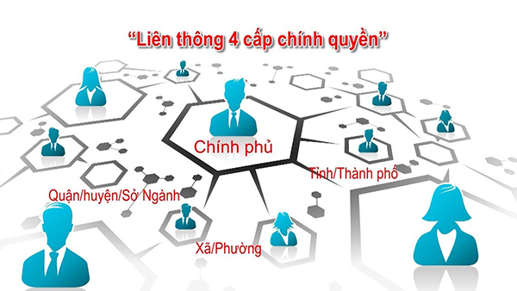

Chính phủ điện tử (E-Government) và doanh nghiệp số:
Khi thực hiện chính phủ điện tử, trong các hoạt động quản lí điều hành của nhà nước, giáo tiếp giữ người dân và cơ quan chính phủ có thể thực hiện qua mạng
Doanh nghiệp số: hàm ý doanh nghiệp ứng dụng công nghệ thông tin trong xản xuất, kinh doanh

Slide 6
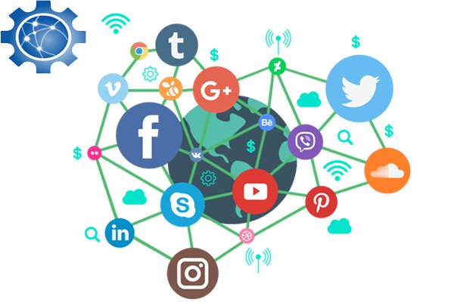
b) Chuyển đổi số các dịch vụ
- Mạng xã hội làm cho tiếp thị số rất hiệu quả

Slide 7

Chuyển đổi số trong thương mại:
Ví dụ: phát trực tiếp video quảng cáo bán hàng qua mạng xã hội
Ngân hàng số (Digital-banking) trong đó có dịch vụ ngân hàng điện tử (E-banking) và thanh toán qua điện thoại thông minh (Mobile Banking) ngày càng phổ biến
Ví dụ: các loại ví điện tử

Slide 8

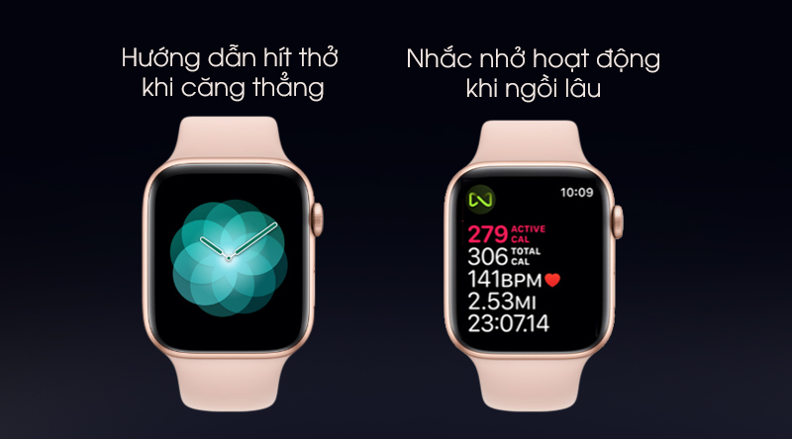

Y tế số (Digital Healthcare): là ứng dụng công nghệ thông tin để quản lí bệnh viện, bệnh nhân và quá trình điều trị với hồ sơ sức khỏe, bệnh án số
Ví dụ: Dịch vụ chăm sóc sức khỏe qua điện thoại thông minh, đồng hồ thông minh

Slide 9

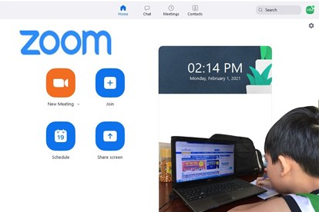
Ứng dụng công nghệ thông tin trong dạy và học
Ví dụ: các công cụ phần mềm để dạy và học trực tuyến qua mạng, tổ chức lớp học, kiểm tra, đánh giá, quản lí kết quả học tập, …được gọi là phần mềm E-Learning

Slide 10
Chuyển đổi số (Digital Transformation) là việc sử dụng dữ liệu và công nghệ số để thay đổi một cách tổng thể và toàn diện tất cả các khía cạnh của đời sống kinh tế - xã hội, tái định hình cách chúng ta sống, làm việc và liên hệ với nhau (Theo QĐTTg số 749 ngày 03/06/2020 về Chương trình chuyển đổi số Quốc gia)

Slide 11
2. Xã hội tri thức và kinh tế tri thức
Em hiểu thế nào là xã hội nông nghiệp, xã hội công nghiệp và xã hội thông tin?

Slide 12
2. Xã hội tri thức và kinh tế tri thức
Xã hội loài người đã trải qua các bậc thang phát triển từ thấp đến cao
Xã hội tri thức
Xã hội thông tin
Xã hội công nghiệp
Xã hội nông nghiệp
Xã hội sơ khai

Slide 13
2. Xã hội tri thức và kinh tế tri thức
Xã hội tri thức là xã hội dựa trên việc không ngừng tạo ra và sử dụng hàng loạt tri thức trong mọi lĩnh vực, với sự trợ giúp của công nghệ thông tin và truyền thông hiện đại
Kinh tế tri thức là nền kinh tế dựa trực tiếp vào việc tạo ra, phân phối, sử dụng tri thức và thông tin. Tri thức là tài sản, có giá trị hơn cả tài nguyên vật chất.

Slide 14
Theo báo điện tử Đảng Cộng sản Việt Nam, ngày 15/9/2021 đưa tin: Ngân hàng thế giới đưa ra chiến lược phát triển bốn lĩnh vực (gọi là 4 trụ cột) để chuyển sang kinh tế tri thức
+ Thể chế và môi trường kinh doanh
+ Khoa học và công nghệ
+ Giáo dục và đào tạo
+ Công nghệ thông tin và truyền thông
=> Công nghệ thông tin và truyền thông là một trụ cột để phát triển kinh tế tri thức

Slide 15
3. Khai thác tri thức từ dữ liệu
Công nghệ thông tin giúp con người rất hiệu quả trong việc trích xuất thông tin từ dữ liệu.
Khai thác tri thức là việc tạo ra tri thức từ các nguồn dữ liệu và thông tin.
Trí tuệ nhân tạo là lĩnh vực khoa học nhằm tạo ra các hệ thống thông minh, góp phần làm nên các sản phẩm, dịch vụ có chất lượng cao.
Dữ liệu lớn là lĩnh vực khoa học nhằm trích xuất thông tin từ khối dữ liệu khổng lồ, có thể mang lại những tri thức khó có được theo cách xử lí dữ liệu truyền thống.
Công nghệ thông tin rất quan trọng trong quản trị tri thức, khai thác tri thức toàn cầu, tạo ra tri thức mới, sáng tạo và đổi mới để cạnh tranh hiệu quả

Slide 16
4. Đồ dùng và thiết bị thông minh
Em hãy kể một loại đồ dùng thông minh mà em biết?
Đồng hồ thông minh
Điện thoại thông minh
Ti vi thông minh
Đầu ti vi kĩ thuật số
Robot lau nhà, hút bụi thông minh
Khóa cửa dùng dấu vân tay
Máy chấm công nhận diện khuôn mặt
Máy đọc chữ đeo ngón tay (Finger Reader)

Slide 17

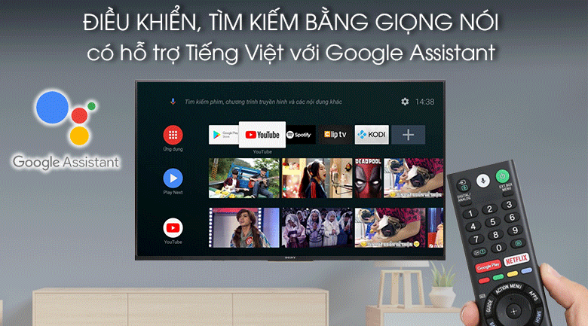
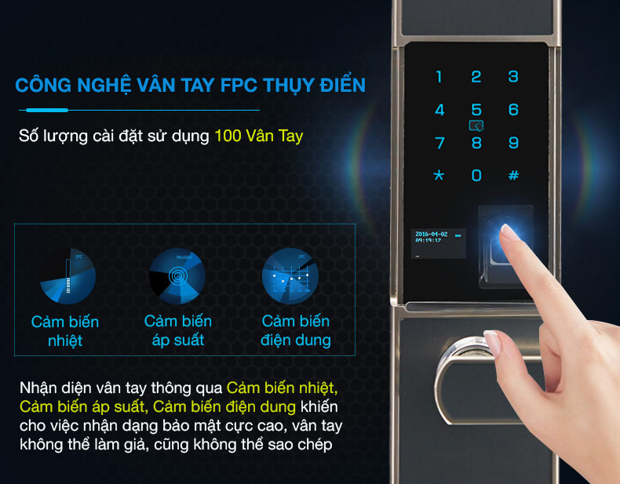
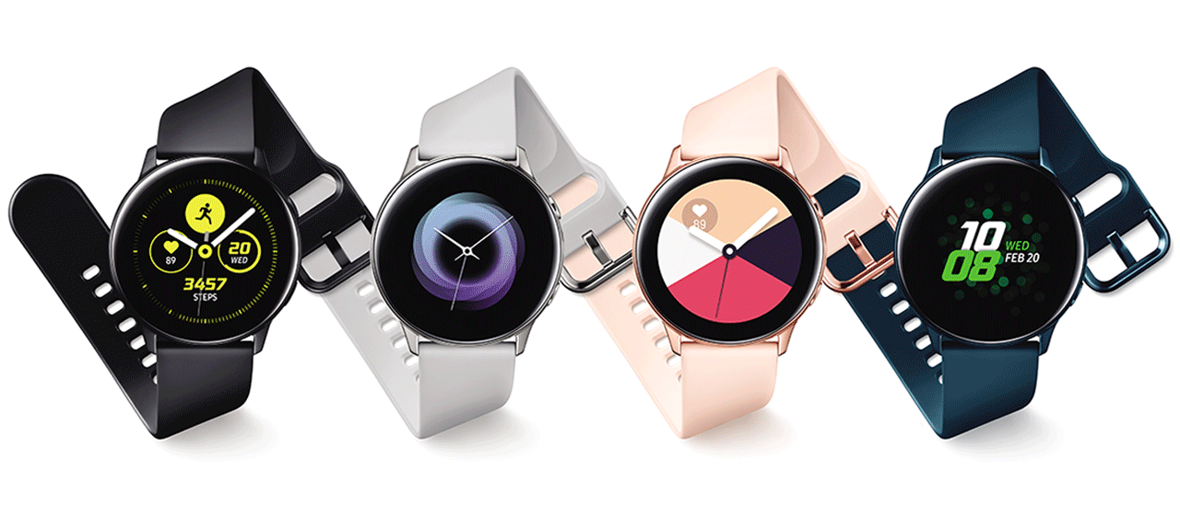

Slide 18
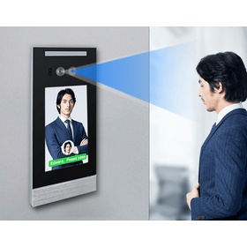
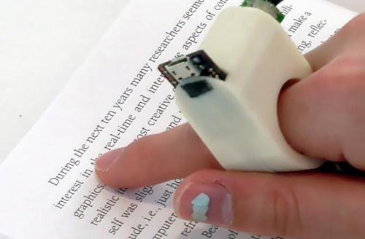

Slide 19
Theo em, đồ dùng như thế nào thì được gọi là thông minh?
=> Đồ dùng, thiết bị được gọi là thông minh khi có khả năng xử lí thông tin, kết nối với người dùng hoặc kết nối với các thiết bị khác, có thể hoạt động tương tác là tự chủ ở một mức độ nào đó dùng

Slide 20

Em hãy cho biết có những cuộc cách mạng công nghiệp nào?
5. Cuộc cách mạng công nghiệp
Cách mạng công nghiệp lần thứ nhất: bắt đầu ở nước Anh từ nửa cuối thế kỉ XVIII

Slide 21
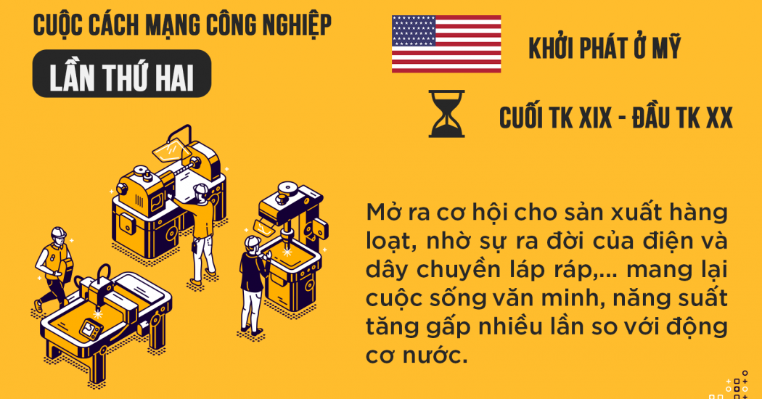
5. Cuộc cách mạng công nghiệp
Cách mạng công nghiệp lần thứ hai bắt đầu vào nửa cuối thế kỉ XIX

Slide 22
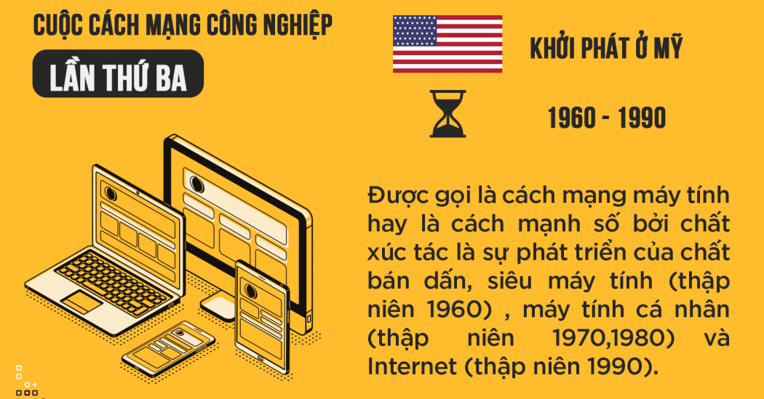
5. Cuộc cách mạng công nghiệp
Cách mạng công nghiệp lần thứ ba bắt đầu từ những năm 70 của thế kỉ XX

Slide 23
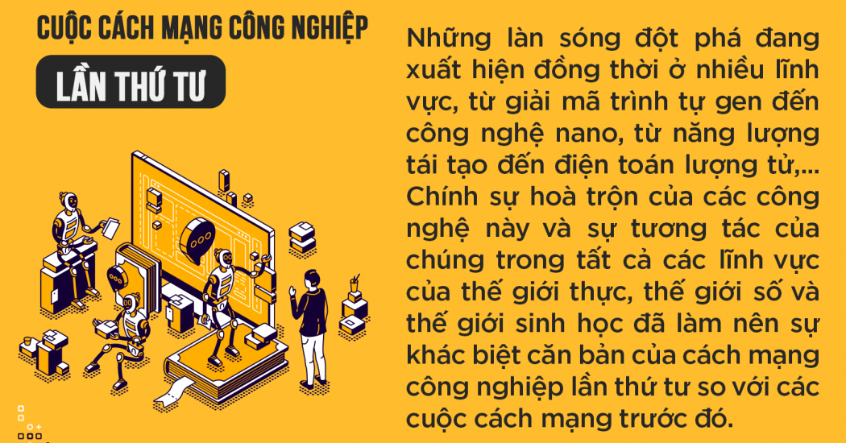
5. Cuộc cách mạng công nghiệp
Ngày nay, thế giới đang chứng kiến cuộc Cách mạng công nghiệp lần thứ tư

Slide 24
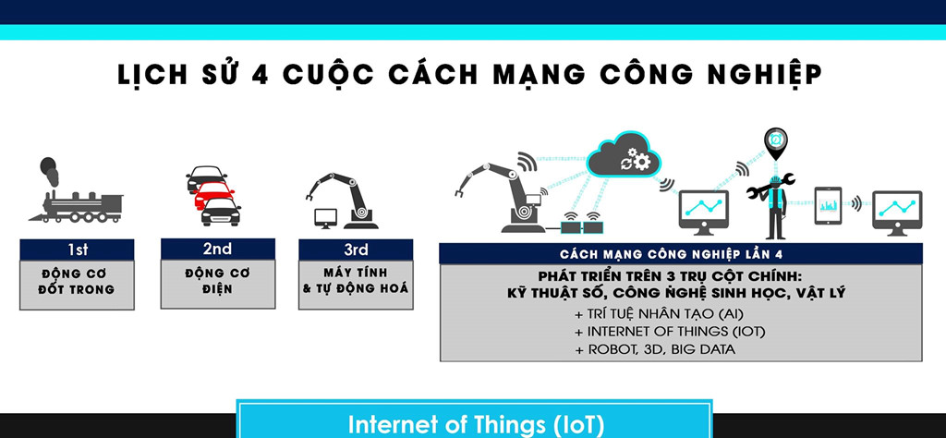

Slide 25
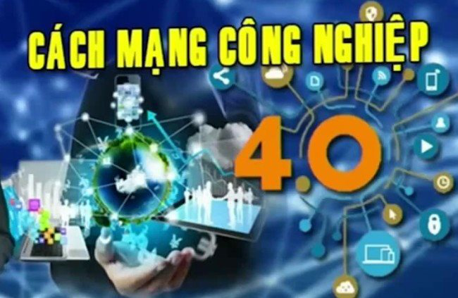
6. Internet vạn vật và máy móc thông minh trong Cách mạng công nghiệp lần thứ tư

Slide 26
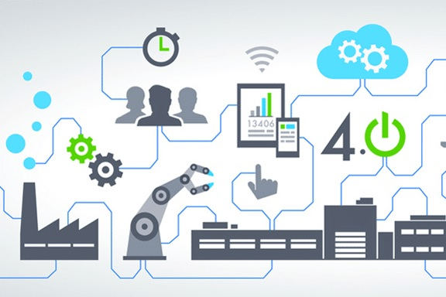
- Công nghiệp 4.0 là sản xuất thông minh trong các nhà máy thông minh. Song song với máy móc, thiết bị vật lí, máy tính tạo ra bản sao số hóa của chúng, mô phỏng hoạt động như một hệ thống, tức là tạo ra một hệ thống thực - ảo (Cyber Physical Systems), thế giới ảo song hành với thế giới thực

Slide 27
Nhờ có internet vạn vật, các máy móc, thiết bị giao tiếp và cộng tác với nhau và với con người trong thời gian thực.
Máy móc, thiết bị thông minh là nhân vật trung tâm trong cách mạng công nghiệp lần thứ tư

Slide 28
Tóm tắt bài học
Chuyển đổi số là ứng dụng công nghệ thông tin ở mức cao, tạo ra thay đổi về chất
Công nghệ thông tin và truyền thông là một trụ cột để phát triển kinh tế tri thức
Công nghiệp 4.0 là sản xuất thông minh trong các nhà máy thông minh

Slide 29
BÀI TẬP
Bài 1. Em hãy nêu một vài ví dụ minh họa về những đóng góp cơ bản của tin học đối với xã hội
Bài 2. Em hãy nêu tên một vài thiết bị số thông dụng khác ngoài máy tính để bàn và máy tính xách tay và giải thích tại sao các thiết bị đó cũng là những hệ thống xử lí thông tin.
Bài 3. Hằng năm Việt Nam đều công bố Sách trắng Công nghệ thông tin và Truyền thông. Em hãy tìm hiểu và cho biết trong Sách trắng, ứng dụng công nghệ thông tin gồm có những chỉ số nào
Bài 4. Em hãy nêu các thuật ngữ chỉ các dịch vụ số có trong bài học?
Bài 5. Em hiểu thế nào về công nghiệp 4.0?

Slide 30
Cảm ơn các em!

